Slide 1
Grafo de información del clima de destinos turísticos
Integrantes: Jhandry López Diego Merino

Slide 2
Descripción
Un grafo que permite visualizar el clima en ubicaciones turísticas, permitiendo realizar recomendaciones en base a qué tipo de clima desea experimentar el usuario.

Slide 3
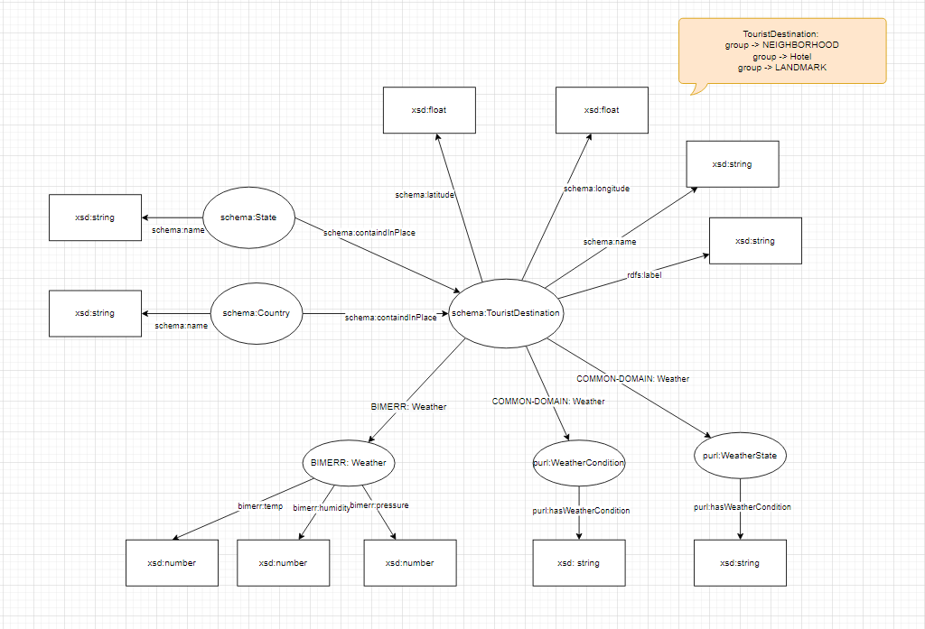
Modelo semiformal

Slide 4


Api´s
Nos permite consultar información sobre sitios turísticos, esto incluye sus coordenadas
Permite realizar consultas del clima mediante el ingreso de las coordenadas de un lugar

Slide 5
Ontologías Usadas
schema: https://schema.org/
latitude
longitude
Country
State
TouristDerstination: containedInPlace
weat: http://www.purl.org/dabgeo/common-domain/weather#/
WeatherCondition: hasWeatherCondition
WeatherState: hasWeatherCondition
bimerr: Namespace('https://bimerr.iot.linkeddata.es/def/weather/
temp
pressure
relativeHumidity
w3: http://www.w3.org/2006/time#/
inDateTime

Slide 6
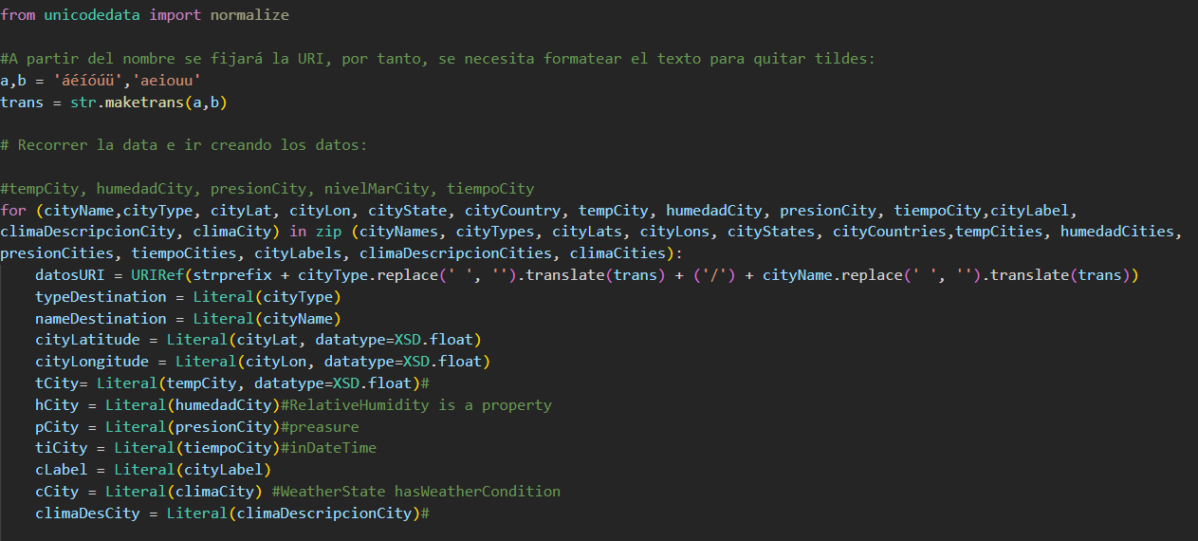
RDF Triplets

Slide 7
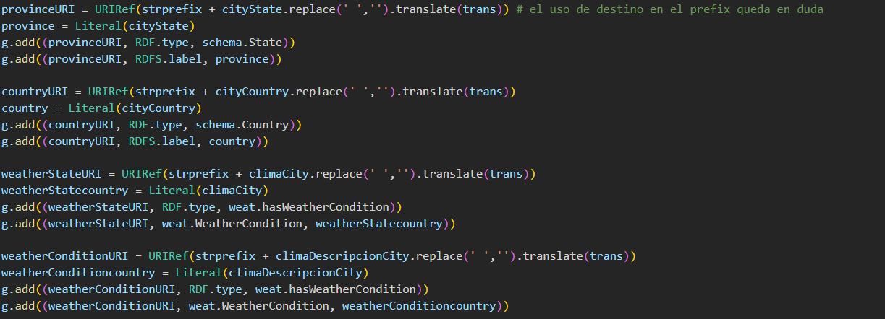
RDF Triplets

Slide 8
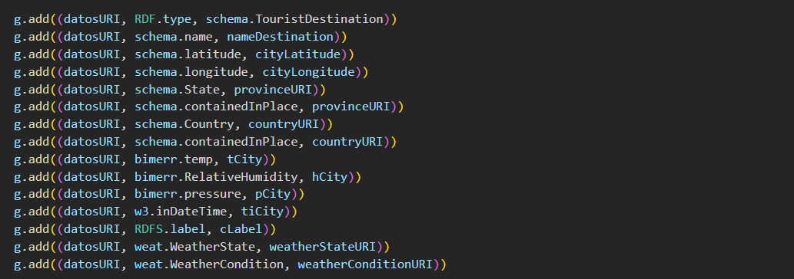
RDF Triplets

Slide 9
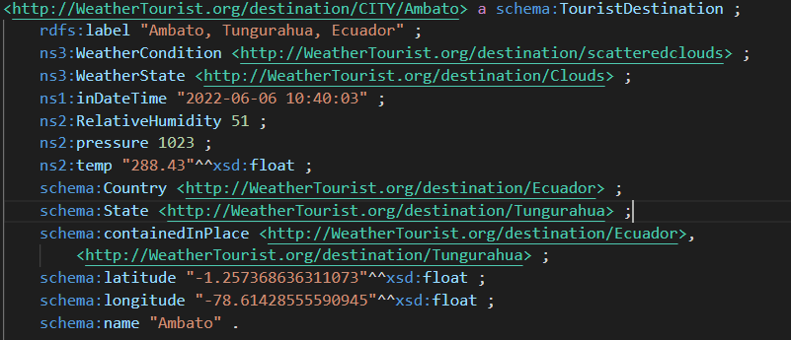
Resultados

